Slide 1

Chapter18
표현언어(EL)와 JSTL 1

Slide 2
Contents
학습목표
이번 장에서는 EL(Expression Language)기본 문법을 공부 한다.
EL의 기능을 예제 중심적으로 만들어 보고 이해를 한다.
학습내용
EL의 기본 문법 종류 및 예제 학습

Slide 3
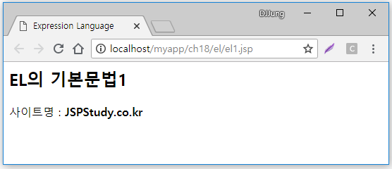
표현언어(EL)의 이해
EL의 기본문법의 예제
실행화면 : http://jspstudy.co.kr/myapp/ch18/el/el1.jsp
실행소스 : source/ch18/el/el1.jsp

Slide 4
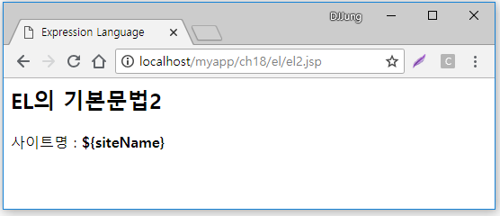
표현언어(EL)의 이해
EL의 기본문법의 예제(EL이 텍스트로 인식)
실행화면 : http://jspstudy.co.kr/myapp/ch18/el/el2.jsp
실행소스 : source/ch18/el/el2.jsp

Slide 5
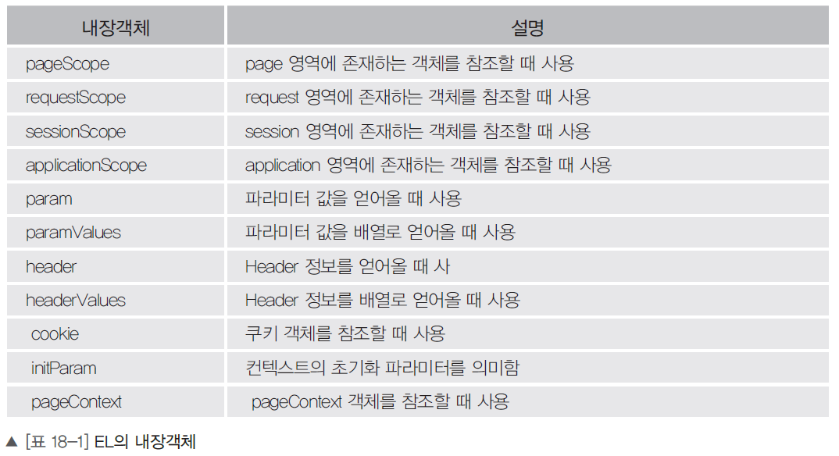
표현언어(EL)의 내장객체
EL의 내장객체

Slide 6
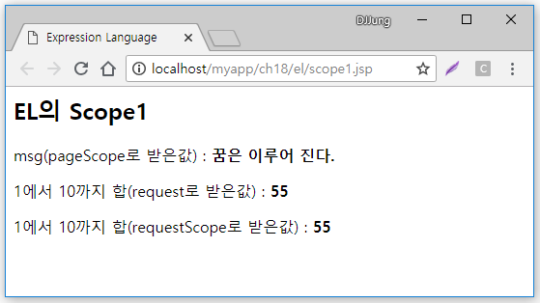
표현언어(EL)의 내장객체
pageScope와 requestScope 내장객체 예제
실행화면 : http://jspstudy.co.kr/myapp/ch18/el/scope1.jsp
실행소스 : source/ch18/el/scope1.jsp
실행소스 : source/ch18/el/scope2.jsp

Slide 7
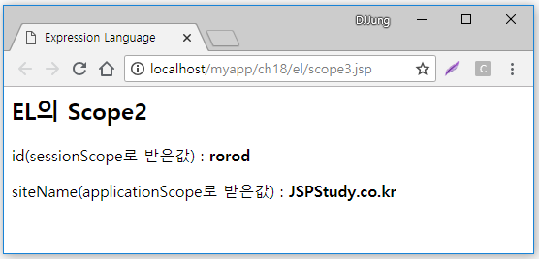
표현언어(EL)의 내장객체
sessionScope와 applicationScope 내장객체 예제
실행화면 : http://jspstudy.co.kr/myapp/ch18/el/scope3.jsp
실행소스 : source/ch18/el/scope3.jsp

Slide 8
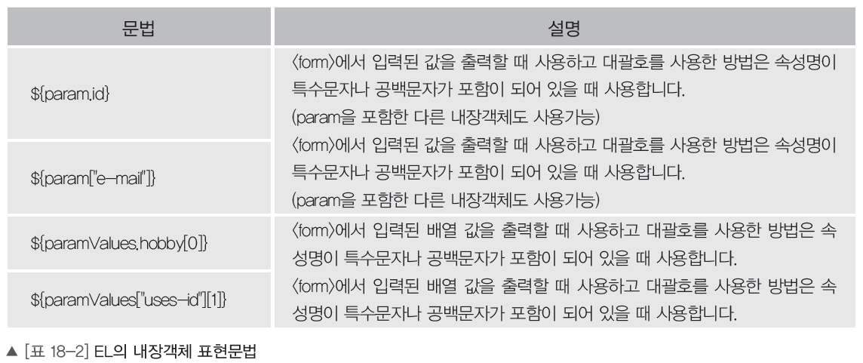
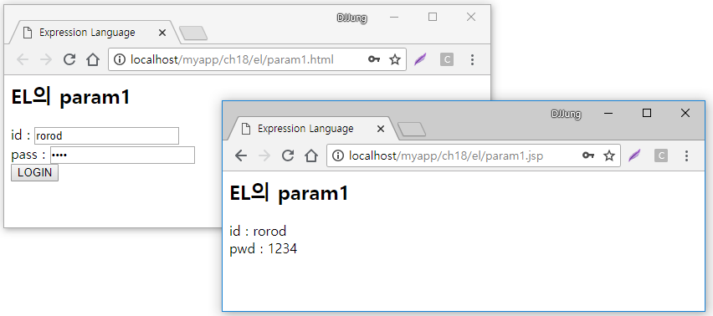
표현언어(EL)의 내장객체
param 내장객체의 표현 문법
param 내장객체 예제
실행화면 : http://jspstudy.co.kr/myapp/ch18/el/param1.html
실행소스(html) : source/ch18/el/param1.html
실행소스(jsp) : source/ch18/el/param1.jsp

Slide 9
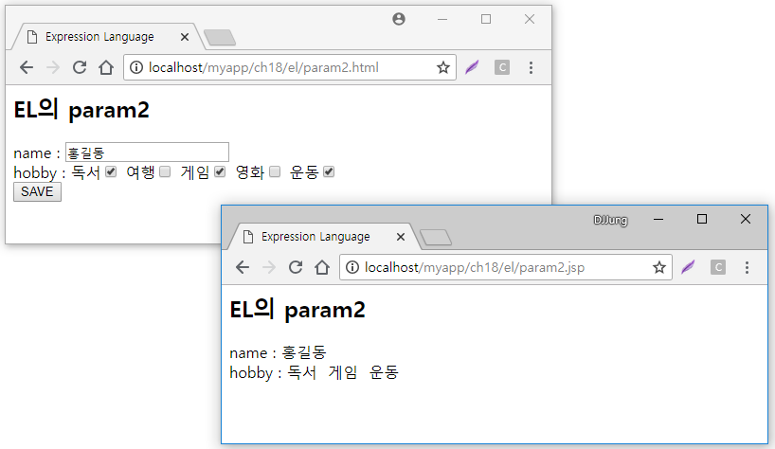
표현언어(EL)의 내장객체
paramValues내장객체 예제
실행화면 : http://jspstudy.co.kr/myapp/ch18/el/param2.html
실행소스(html) : source/ch18/el/param2.html
실행소스(jsp) : source/ch18/el/param2.jsp

Slide 10
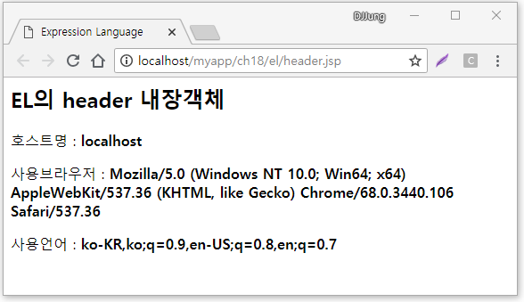
표현언어(EL)의 내장객체
header 내장객체 예제
실행화면 : http://jspstudy.co.kr/myapp/ch18/el/header.jsp
실행소스 : source/ch18/el/header.jsp

Slide 11
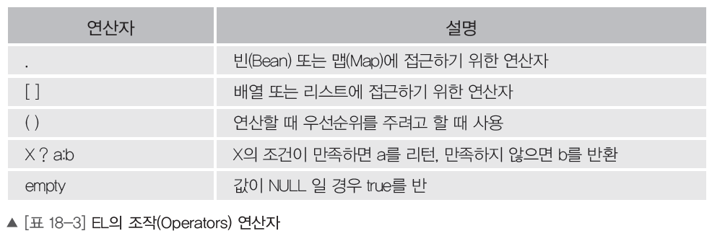
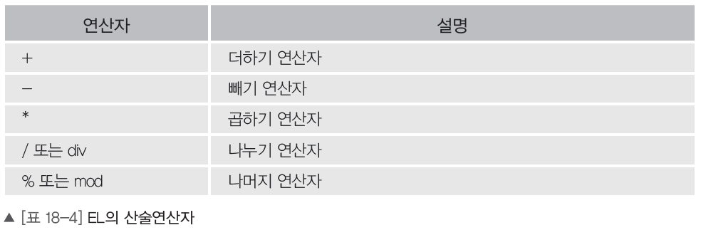
표현언어(EL)의 연산자
EL의 조작자(Operators) 연산자
EL의 산술 연산자

Slide 12
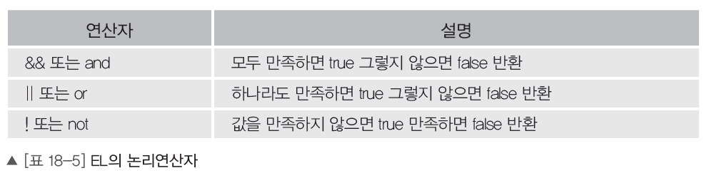
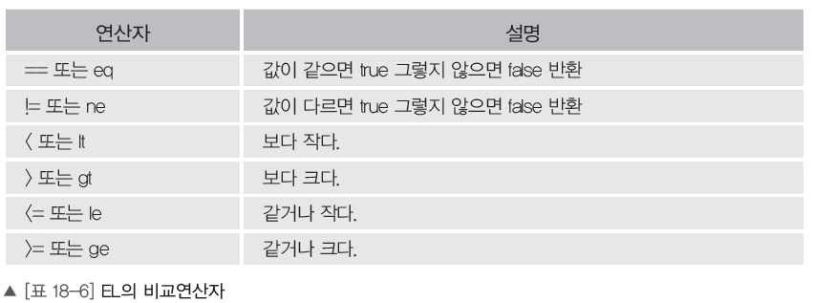
표현언어(EL)의 연산자
EL의 논리 연산자
EL의 비교 연산자

Slide 13
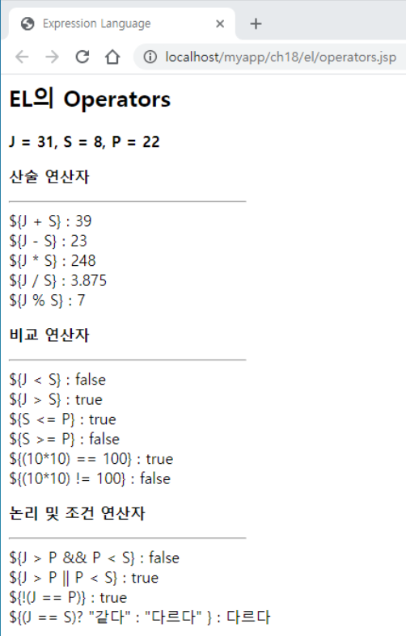
표현언어(EL)의 연산자
EL의 산술, 논리, 비교 연산자 예제
실행화면 : http://jspstudy.co.kr/myapp/ch18/el/operators.jsp
실행소스 : source/ch18/el/operators.jsp

Slide 14
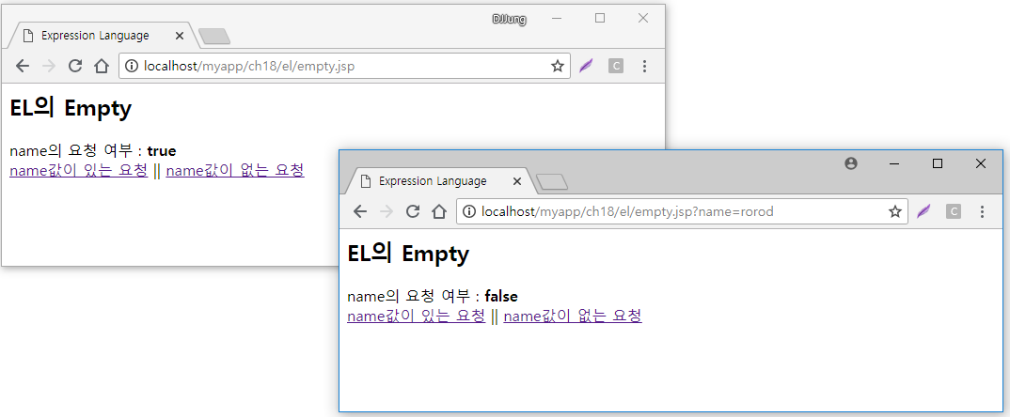
표현언어(EL)의 연산자
EL의 empty 연산자 예제
실행화면 : http://jspstudy.co.kr/myapp/ch18/el/empty.jsp
실행소스 : source/ch18/el/empty.jsp

Slide 15
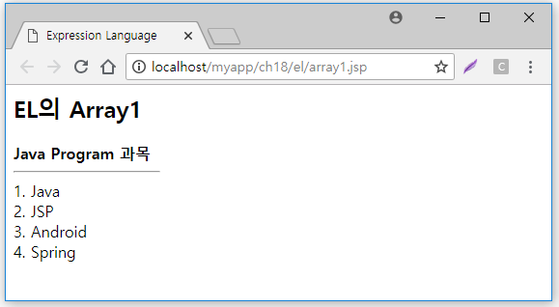
표현언어(EL)의 연산자
EL의 배열 예제
실행화면 : http://jspstudy.co.kr/myapp/ch18/el/array1.jsp
실행소스 : source/ch18/el/array1.jsp

Slide 16
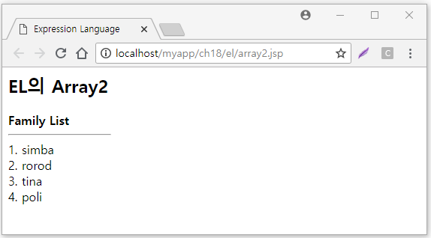
표현언어(EL)의 연산자
EL의 문법으로 ArrayList 클래스 예제
실행화면 : http://jspstudy.co.kr/myapp/ch18/el/array2.jsp
실행소스 : source/ch18/el/array2.jsp

Slide 17
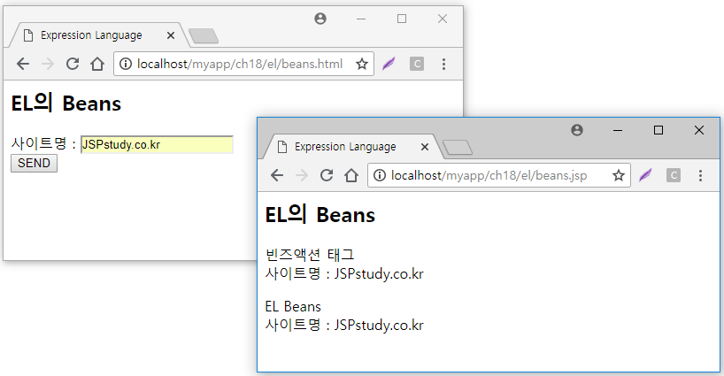
표현언어(EL)의 연산자
EL의 문법으로 빈즈(Beans) 예제
실행화면 : http://jspstudy.co.kr/myapp/ch18/el/beans.html
실습소스(java) : source/ch18/el/ELBean.java
실행소스(html) : source/ch18/el/beans.html
실행소스(jsp) : source/ch18/el/beans.jsp

Slide 18




표현언어(EL)의 클래스 정적 메소드
EL의 클래스 정적 메소드 만들기 순서

Slide 19
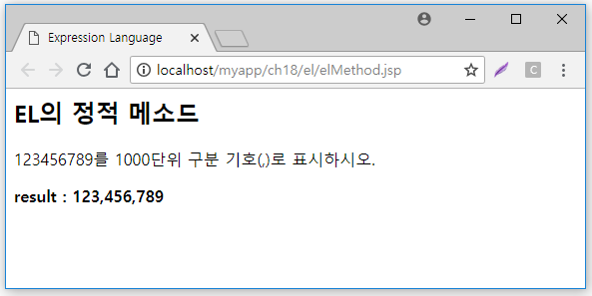
표현언어(EL)의 클래스 정적 메소드
EL의 클래스 정적 메소드 예제
실행화면 : http://jspstudy.co.kr/myapp/ch18/el/elMethod.jsp
실습소스(java) : source/ch18/el/ELMethod.java
실습소스(tld) : source/ch18/el/Functions.tld
실습소스(xml) : source/ch18/el/web.xml
실행소스(jsp) : source/ch18/el/elMethod.jsp

Slide 20
Thank You !

